Slide 1
k-평균
양찬혁

Slide 2
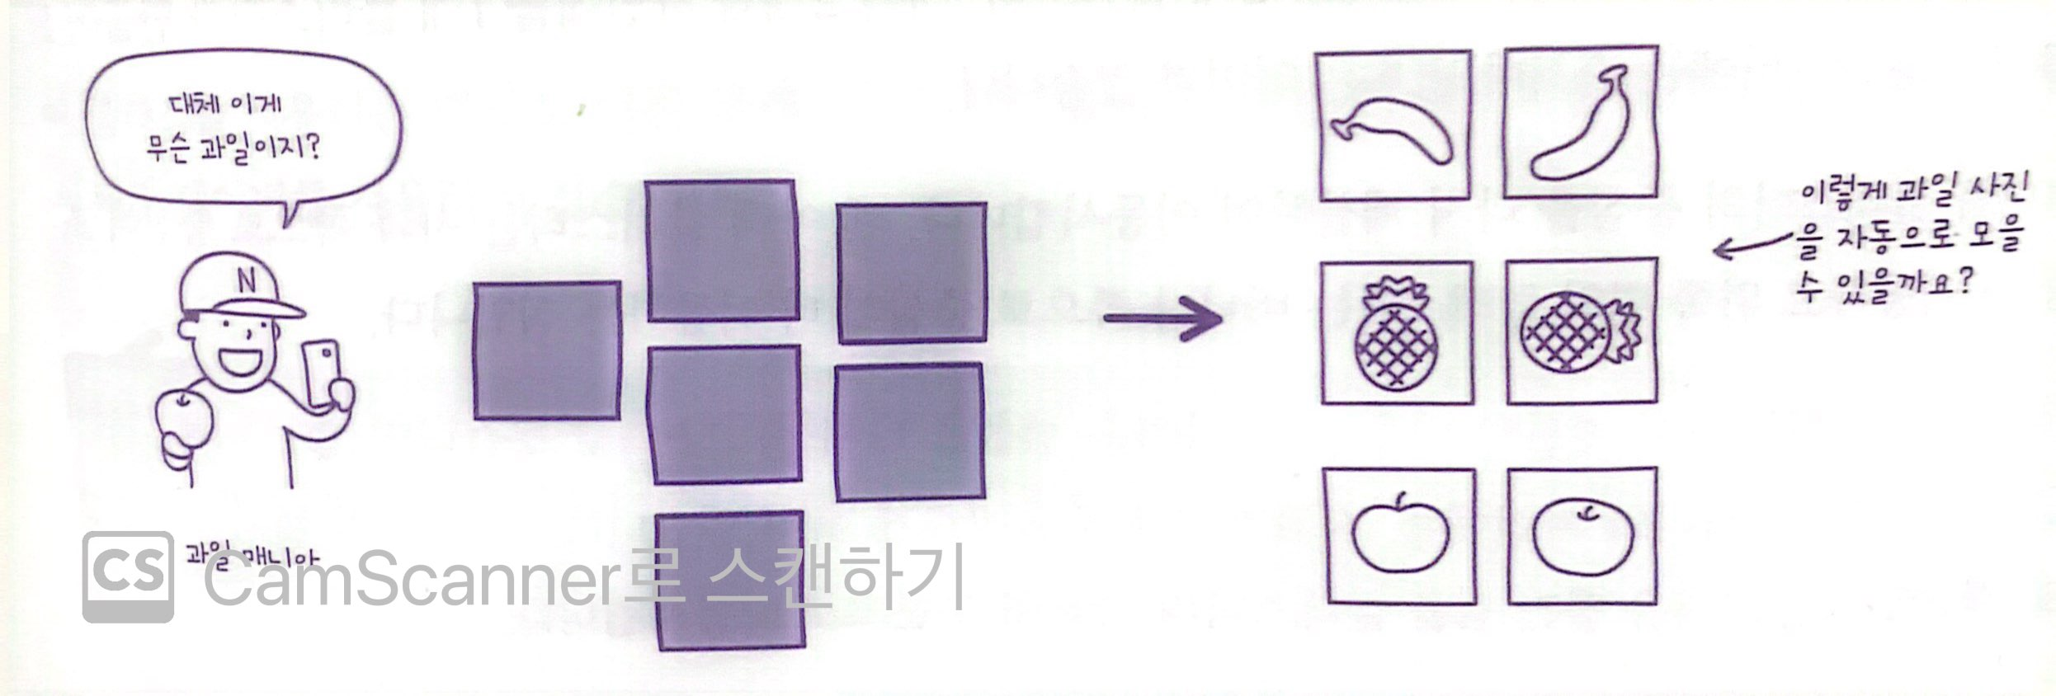
들어가기전
6-1장에서 구한 각 픽셀의 평균값 계산을 계산하여 가까운 사진을 골랐는데 우리는 각 사진이 어떤 사진인지 (정답) 알고 있었기 때문에 비지도 학습이 아니다
K-평균 알고리즘을 사용하여 비지도학습을 해보자

Slide 3
K-평균 알고리즘
K-평균 알고리즘
비슷한 특성을 지닌 데이터들끼리 묶어 K개의 군집(클러스터)으로 군집화하는 대표적인 군집화 기법
처음에 랜덤하게 중심을 정한 후 클러스터의 중심을 이동하여 클러스터를 만드는 반복행위를 통해 최적의 클러스터를 만드는 것이 목표
클러스터의 중심은 k-평균 알고리즘이 만든 클러스터에 속한 샘플의 특성 평균값이며 센트로이드라고 부른다
엘보우 방법:클러스터 개수를 점차 증가시키면서 클러스터링을 수행하고, 이에 따른 SSE값을 계산하여 그래프로 나타내어 최적의 K값을 선택하는 방법이다
※
SSE:오차제곱합 or 이너셔

Slide 4
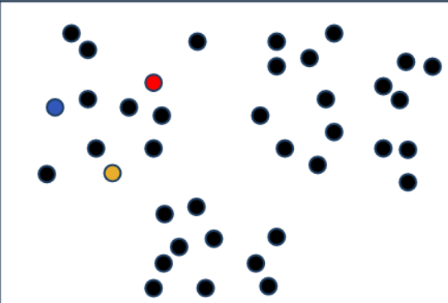
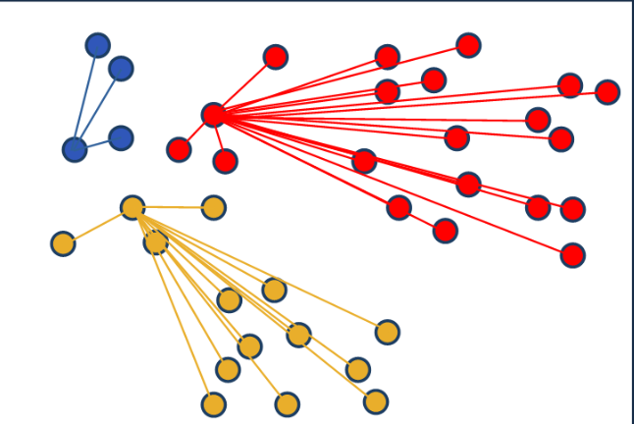
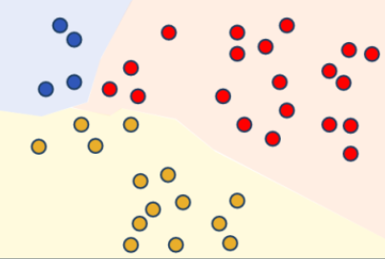
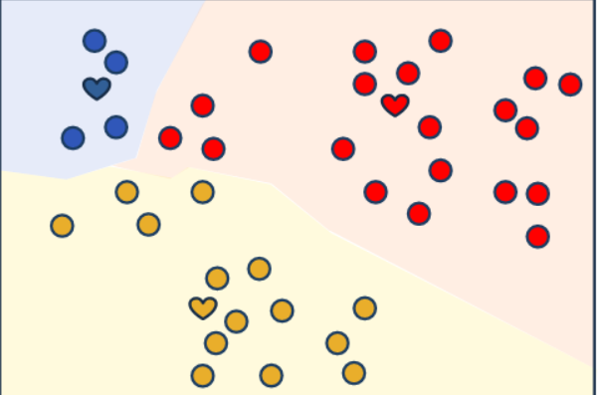
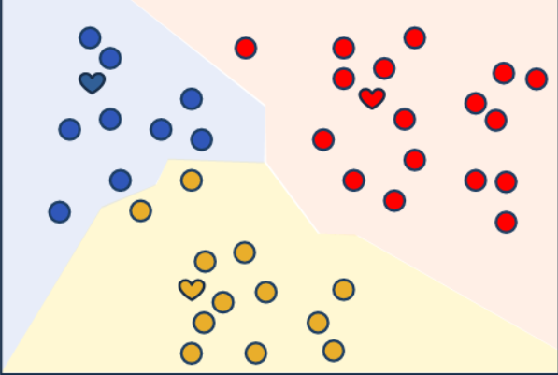
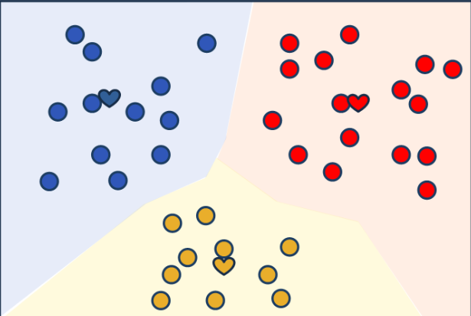
K- 평균 알고리즘
K-평균 알고리즘 작동방식
무작위로 k개의 클러스터 중심을 정한다
각 샘플에서 가장 가까운 클러스터 중심을 찾아 해당 클러스터의 샘플로 지정한다
클러스터에 속한 샘플의 평균값으로 클러스터 중심을 변경한다
클러스터 중심의 변화가 없을 때까지 2번으로 돌아가 반복 없다면 종료
1
2
3
4 반복
4 종료

Slide 5

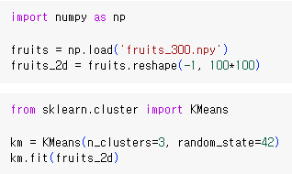
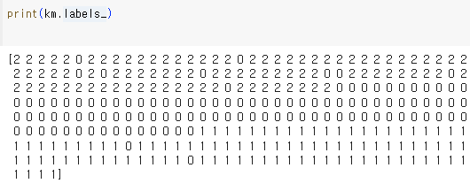
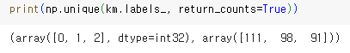
Kmeans 클래스
데이터 다운로드
K-평균 학습을 위해 데이터를 2차원으로 변경
n_clusters()클러스터의 개수를 설정
3개로 설정함
어떤 레이블에 해당되는지 알아보자
각 레이블의 정보를 출력
레이블0은111개
1은98개
2은91개 를 확인할 수 있음

Slide 6
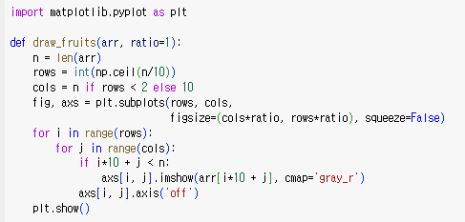
이미지 출력
이미지 출력을 위한 함수
Arr= 이미지들의 배열
Radio는 가로세로 비율을 조절하는 인자
plt.subplots() 그림의 틀을 생성
그림의 크기는 cols와 rows에 ratio를 곱한 값
for 루프를 사용하여 이미지를 그리고 축을 숨김
plt.show() 함수를 호출하여 이미지를 출력함

Slide 7



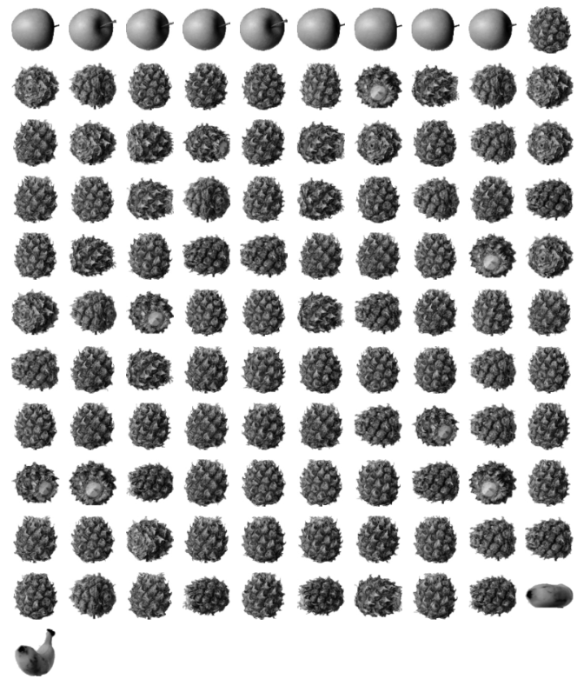
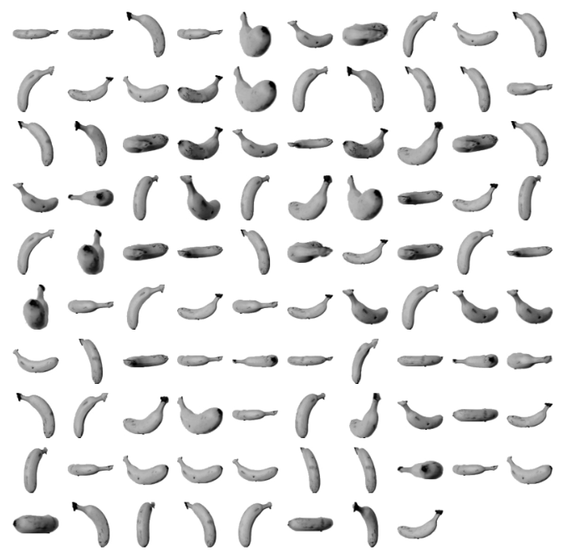
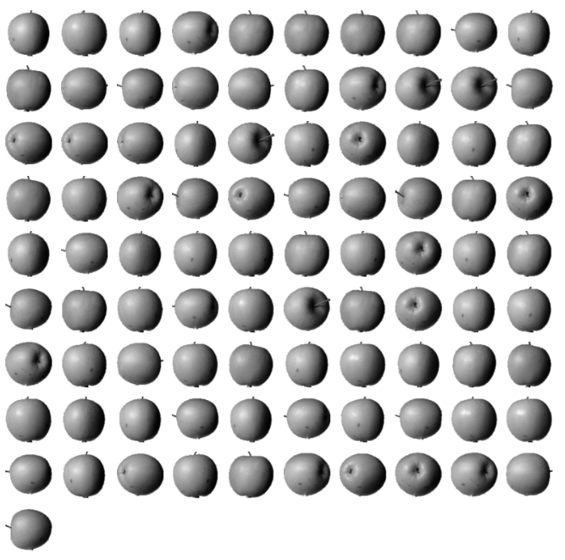
레이블의 이미지
레이블 0을 제외하곤 잘 군집되어 있는 것을 확인할 수 있다

Slide 8
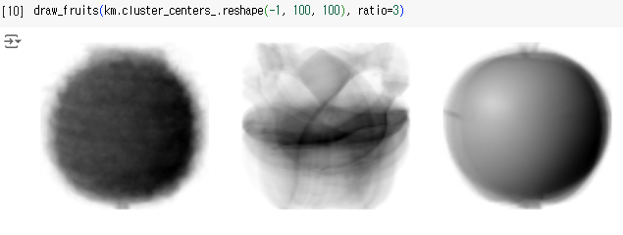
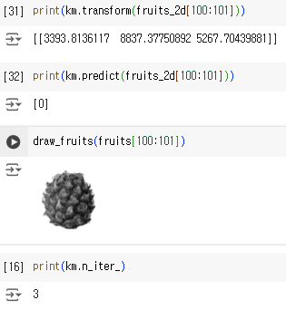
클러스터 중심
이미지 출력을 위해 2차원 배열로 출력
6-1장에서본 사진과 차이가 없음을 확인 할 수 있음
Transform() 샘플에서 클러스터 중심까지 거리 변환함수
2차원 배열을 반환을 위해 슬라이싱 사용 (100번째~100번째)
[100]일시 1차원 배열반환하여 오류발생
거리가 가장 짧은 1번째(레이블 0) 클러스터로 예측함
레이블0에 해당되는 파인애플 출력 확인
n_iter() 알고리즘의 반복횟수 저장
편법을 사용하여 클러스터를 3으로 설정하면 된다는 것을 알았음

Slide 9
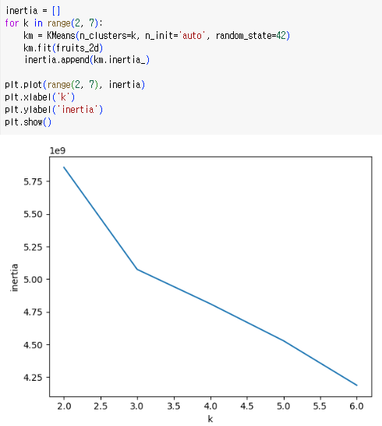
최적의 k값 찾기
K-평균 알고리즘은 클러스터의 개수를 사전에 정해줘야 하는 단점이 존재한다
데이터가 몇 종류인지도 모른 상태에서 최적의 k값을 찾는 것은 어려움
->엘보우 방법을 사용해 최적의 k값을 찾아보자
Interia_를 사용하면 자동으로 이너셔를 계산해준다
이너셔의 정도는 얼마나 밀집되어 있는가로 정리가 가능하다
그래프에서 꺾이는 지점인 3이 최적의 값이다
이 지점 이후엔 클러스터를 늘려도 밀집 정도가 크게 개선되지 않음
팔꿈치 같이 생겼다고 하여 엘보우방법이라고 부름

